Slide 1
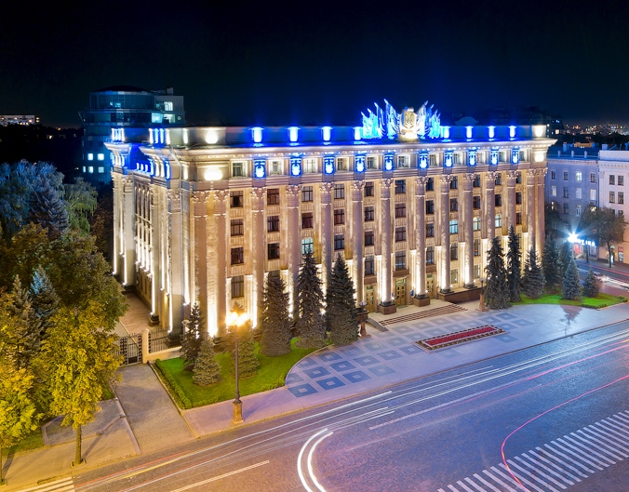
Notes:
1
23 січня 1896 Засідання Медико-фізичного Товариства Вюрцбурга

Slide 2
ТОРАКАЛЬНА РАДІОЛОГІЯ
Частина І
Грудна клітка
Notes:
ТОРАКАЛЬНА РАДІОЛОГІЯ
Проф. М. І. Пилипенко (2014)

Slide 3
Методичні аспекти

Slide 4
1. Експозиція
mAs
kVp

Slide 5
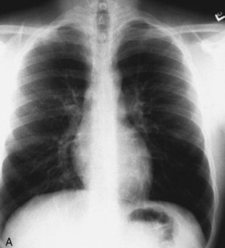
Переекспонований знімок (А) ‒ легко побачити грудний відділ хребта позаду серця і ділянки ключиць, але неможливо побачити легеневі судини периферії.
Недоекспонувння (В) ‒ підкреслені легеневі судини, але не можна бачити структури позаду серця або за куполами діафрагми.

Slide 6
2. Грудна клітка
чоловіча і жіноча
Тіні грудей
Розмір і форма грудей
Одностороння мастектомія
Протези та імпланти грудей
Тіні смочків
Ідентифікація тіней смочків
Notes:
Тіні грудей
Розмір і форма грудей
Одностороння мастектомія
Тіні смочків
Ідентифікація тіней смлчків

Slide 7
Ліва мастектомія. Права грудь, що залишилася, викликає акцентоване зображення легеневих судин, і це може бути помилково прийнято за затемнення правої нижньої частки. Навпаки, ліва легеня здається значно прозорішою, ніж права, що помилково може бути потрактовано як гіперінфляція лівої легені.

Slide 8
Візуалізація на ЗП або ПЗ знімкові грудної клітки одинокого чітко визначеного вузлика в нижній зоні легень має викликати підозру, що ви бачите тінь смочка, а не реальний легеневий вузлик. Смочкові тіні є частими як у чоловіків, так і жінок. По-перше, подивіться на протилежну легеню, щоб порівняти, чи є вузлик і там. Якщо є, зазвичай, ви можете не турбуватися, але, перш ніж остаточно впевнитися, подивіться на бічний знімок і переконайтеся, що "вузликів" не видно в проекції легень.

Slide 9
3. ЗП чи ПЗ проекція
4. Вертикальне чи горизонтальне положення

Slide 10
Вплив позиції на знімок грудної клітки.
(А) ЗП вид у вертикальному положенні, яке дозволяє повніше вдихнути, ніж лежачи. Маленькі круглі об'єкти зліва у нижній частині грудної клітки - деталі одягу пацієнта.
(B) ПЗ вид лежачи. Вміст черева піднімає куполи діафрагми, і легені зменшуються. В цій проекція також збільшується тінь серця порівняно до ЗП.

Slide 11
5. Вдих чи видих
Вдих – Х ребра
Видих – VII ребра
Notes:
Вдих – Х ребра
Видих – VII ребра

Slide 12
Вплив дихання. (А) Знімок на глибокому вдиху. Куполи діафрагми на рівні задньої частини Х або ХІ ребер. Тіні грудей добре видно з обох сторін, і їх м'які тканини підкреслюють легеневі структури за ними.
(B) Знімок на видиху. Куполи діафрагми вище, серце здається збільшеним і базилярні легеневі судини витиснутими. Тіні грудей перекривають куполи діафрагми, і це разом створює хибний вигляд двосторонніх базилярних затемнень в легенях при нормі.

Slide 14
6. Положення, проекція, фаза дихання
Обережно з інтерпретацією.
Не поспішайте!
Notes:
Обережно з інтерпретаціією.
Не поспішайте!

Slide 15
Підсумування впливу положення, проекції і дихання. (А) Нормальний ЗП знімок грудної клітки у вертикальному положенні на глибокому вдиху абсолютно здорового студента. (B) Інший знімок зроблено через 1 хвилину під час видиху в положенні лежачи на спині в ПЗ проекції. Широка серцева тінь і виразні тіні судин легень можуть легко бути хибно сприйняті як прояви застійної серцевої недостатності.

Slide 16
7. Знімок грудної клітки чи ребер
Компромісна напруга на трубці для знімка гр. кл.
“Кісткова” напруга на трубці для знімка кісток (ребра, хребет, ключиці)
Notes:
Компромісна напруга на трубці для знімку гр. кл.
“Кісткова” напруга на трубці для знімка кісток (ребра, хребет, ключиці)

Slide 17
Грудна клітка чи ребра. (А) Нормальний знімок грудної клітки робиться при відносно високій напрузі, що дозволяє бачити серце, легеневі судини і скелетні структури.
(B) При підвищенні напруги легеневі структури набагато складніше побачити, і тіні кісток стають виразнішими.

Slide 18
